Slide 1
AP-FURNACE ADJUST SHUTTER Z方式

Slide 2
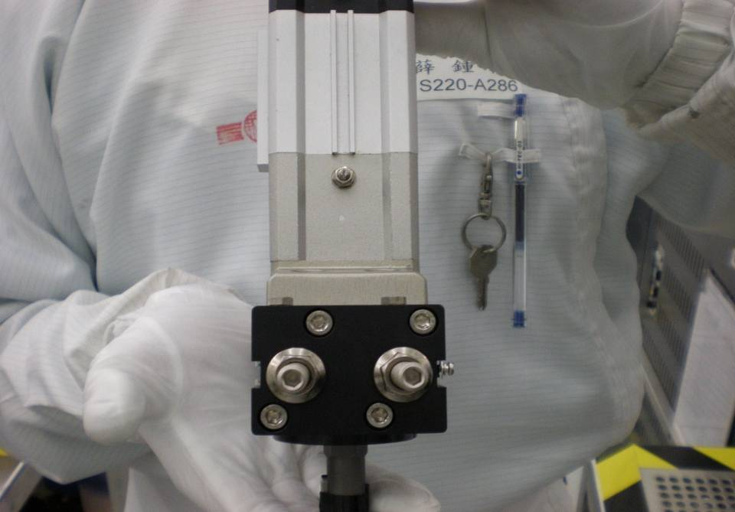
拆開機台後面蓋板, 即可看到shutter的汽缸如下: 若shutter
open時會敲到機台其調整方式如下:
Shutter close到管口時, 調整這裡:
將鎖緊螺絲鬆開, 再調整內6角螺絲:
將shutter對準管口, 讓shutter不要頂到極限螺絲.
Shutter open敲到鐵
板時, 調整這裡:
將鎖緊螺絲鬆開, 再調
整內6角螺絲:
往內鎖是將shutter遠
離鐵板

